Slide 2
Part1：为什么需要响应式WEB设计

Slide 3
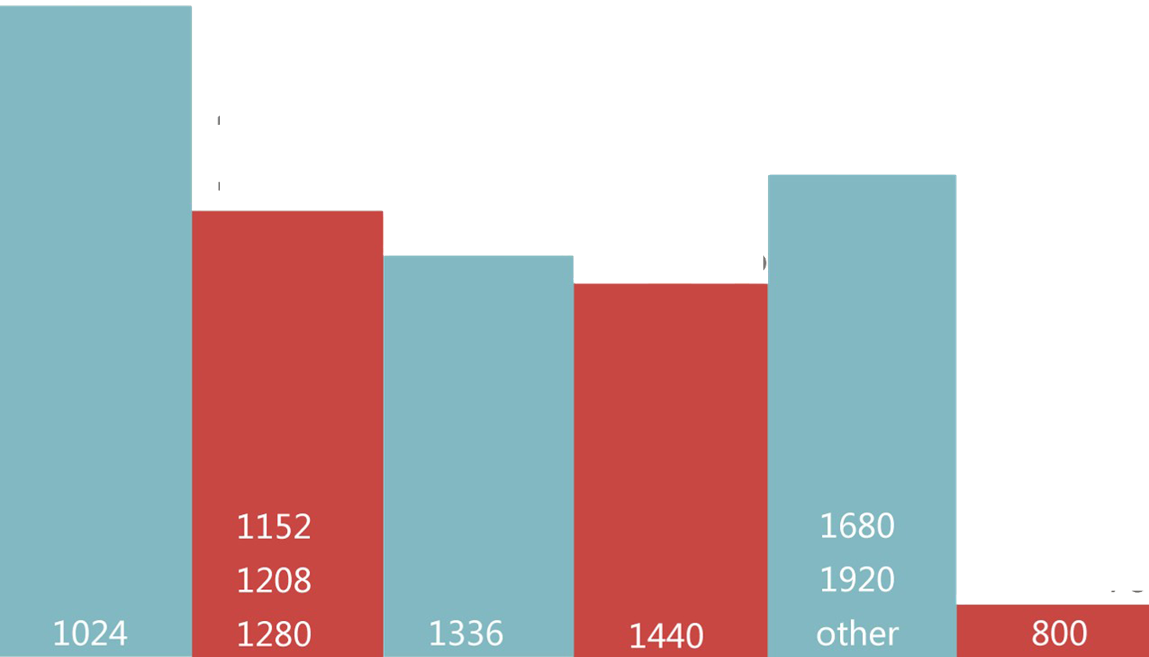
各种屏幕尺寸
24%
18%
17%
15%
14%
2%

Slide 4
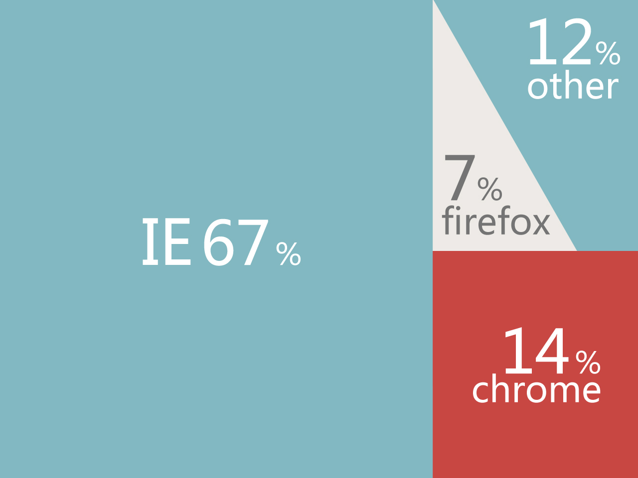
各种浏览器

Slide 5
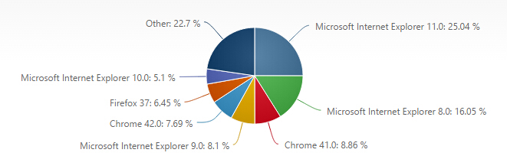
各种浏览器

Slide 6
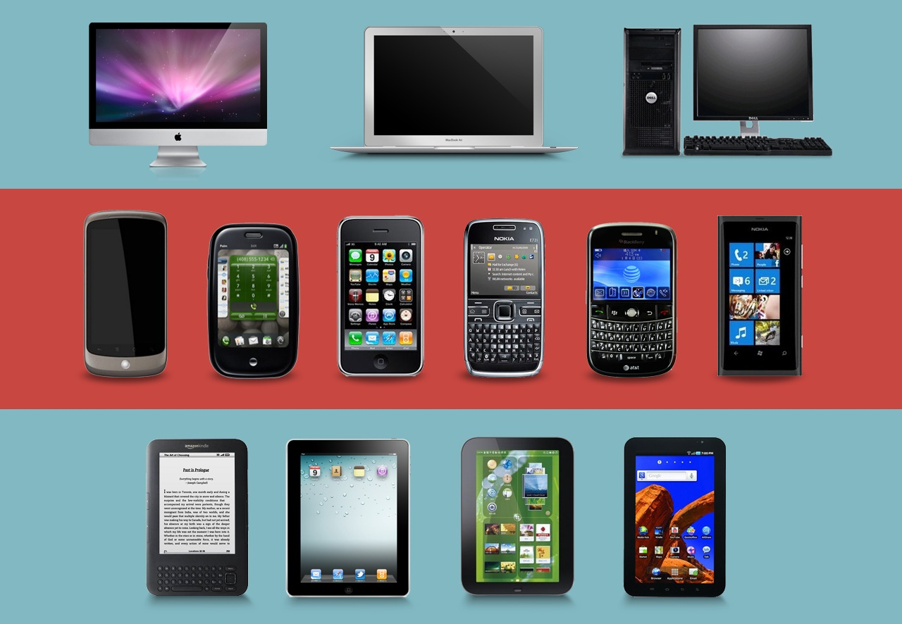
各种访问设备

Slide 7
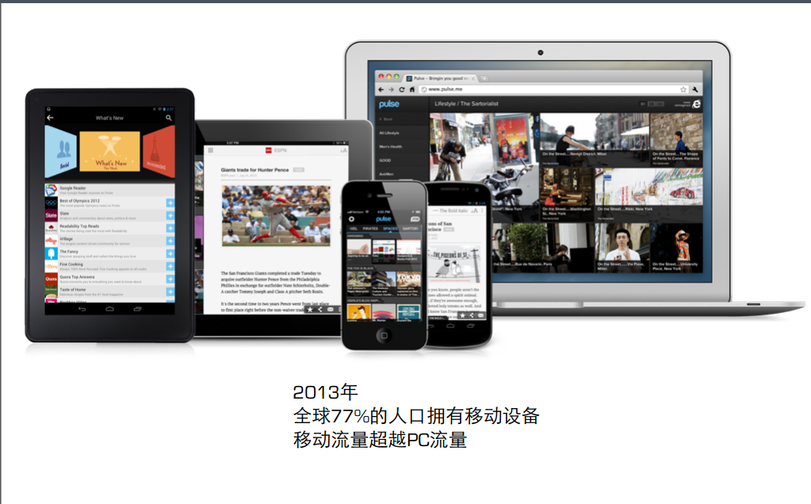
市场需求

Slide 8

移动设备发展突飞猛进
53亿
400万
50万
2.5亿
超越
手机用户
iPhone4s上市
安卓每天激活
Ipad出货量
2015年
流量超过桌面端

Slide 9
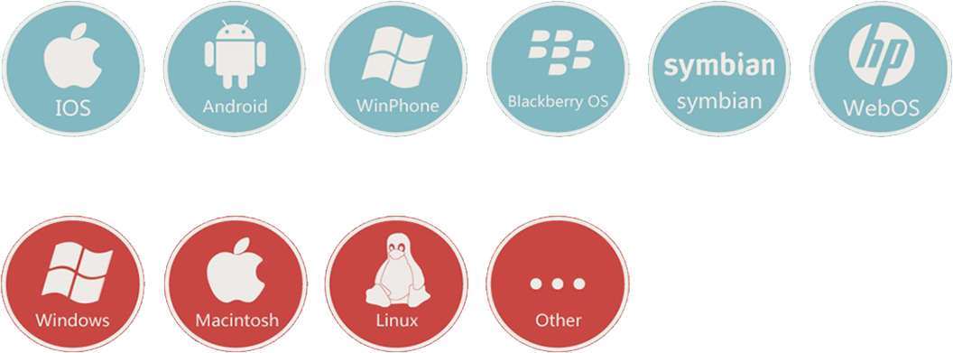
各种操作系统

Slide 10



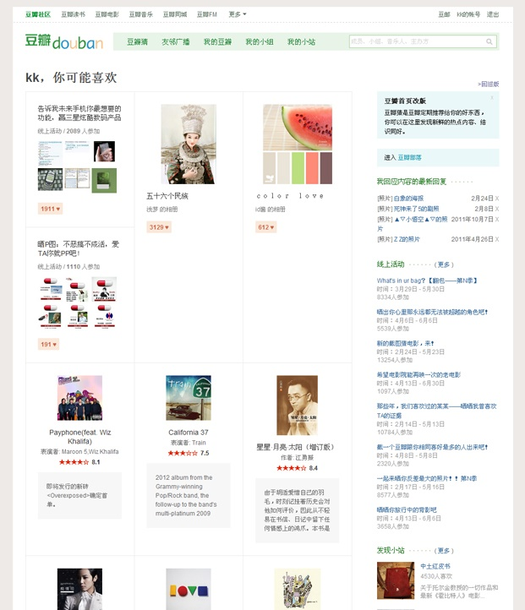
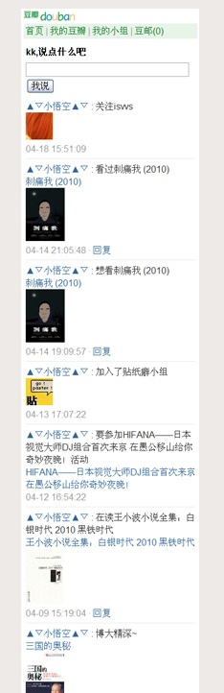
非响应式web设计：视觉不统一，非最佳视觉
？
www.douban.com
m.douban.com

Slide 11
Part3 ：什么是响应式WEB设计

Slide 12
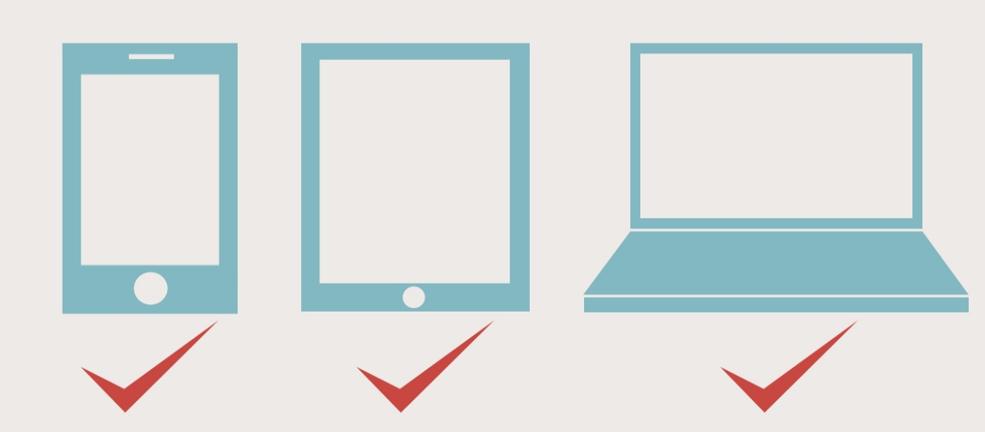
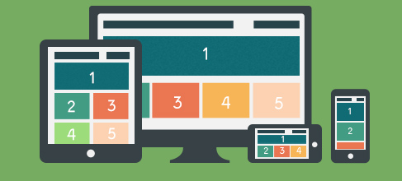
什么是响应式WEB设计
页面的设计与开发应当根据用户行为以及设备环境(系统平台、屏幕尺寸、屏幕定向等)进行相应的响应和调整,从而为不同终端的用户提供更加舒适的界面和更好的用户体验。
简而言之，响应式就是一个网站能够兼容多个终端——而不是为每个终端做一个特定的版本。

Slide 13
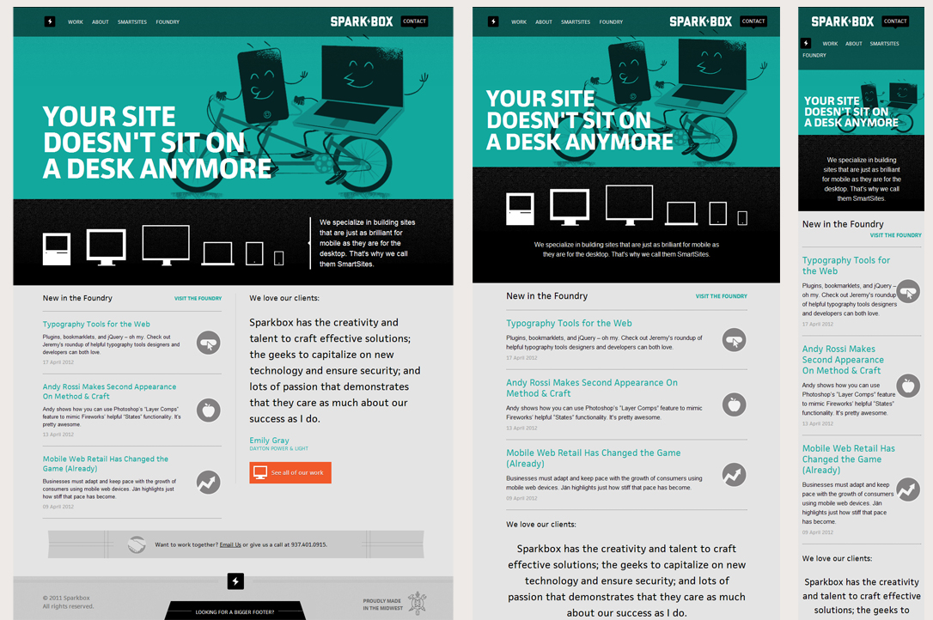
响应式设计：多终端视觉和操作体验非常风格统一

Slide 14
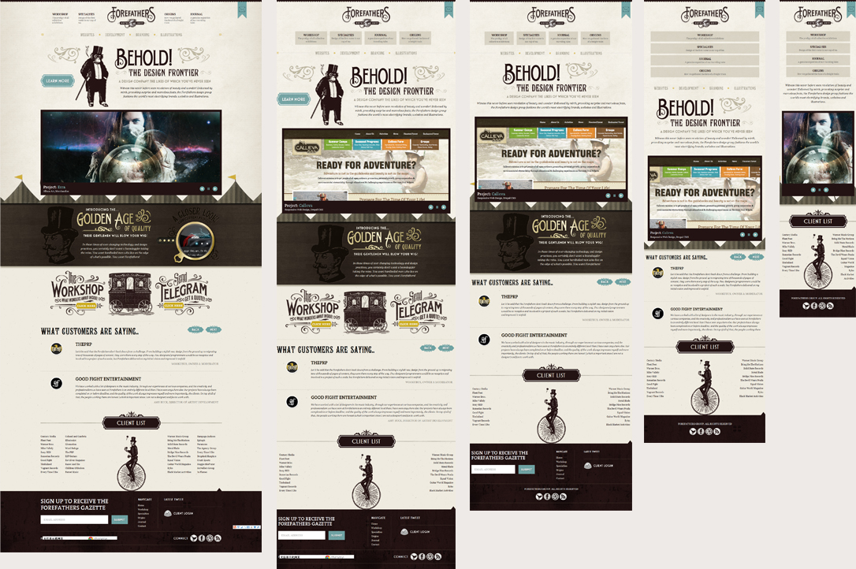
兼容当前及未来新设备
已知设备
未知设备

Slide 15
移动化解决方案
Native App
Web App
响应式web设计中的大部分技术可以用在WebApp开发中

Slide 16

节约成本
¥
开发成本节约20%-30%
维护成本轻松很多

Slide 17

不足
兼容性
低版本浏览器兼容性有问题
移动带宽流量
相比较手机定制网站，流量稍大
但比较加载一个完整pc端网站显然是小得多

Slide 18
一般适用情况
重内容
例如：形象展示
重功能
例如：电子商务
响应式web设计
独立移动网站

Slide 19
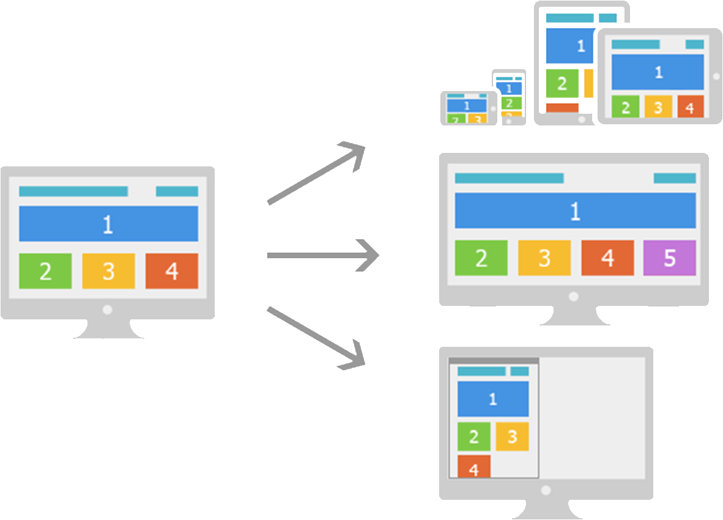
响应式web设计对交互设计和前端实现提出了更高的要求，需要考虑清楚不同分辨率下页面的布局变化、内容的缩放等。

Slide 20
响应式的层次

Slide 21
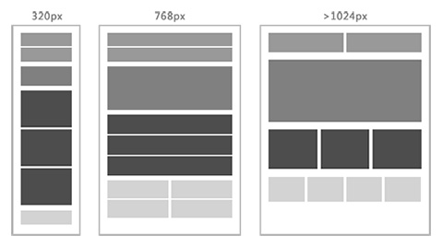
1.响应式布局
如我们需要兼容不同屏幕分辨率、清晰度以及屏幕定向方式竖屏(portrait)、横屏(landscape)，怎样才能做到让一种设计方案满足所有情况？
那么我们的布局应该是一种弹性的栅格布局，不同尺寸下弹性适应，如以下页面中各模块在不同尺寸下的位置：

Slide 22
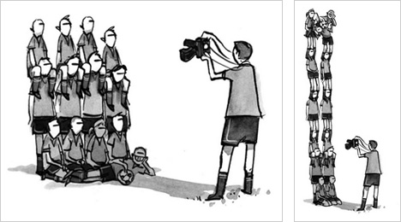
2.响应式内容
带宽是手机终端的硬伤，如果我们只是页面布局做了响应式处理，在我们用手机访问时，请求的图片还是PC上的大图；文件体积大，消耗流量多，请求延时长，因此导致的问题也是不可估量的。那么我们就得把图片也处理成响应式的根据终端类型尺寸分辨率来适配出合理的图形。
响应式图片是指：用户代理根据输出设备的分辨率不同加载不同类型的图片，不会造成带宽的浪费。同时，在改变输出设备类型或分辨率时，能及时加载对应类型的图片。

Slide 23
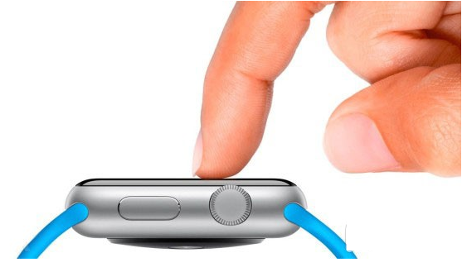
3.响应式操作
不同的设备支持不同的交互方式，可能是触屏或者鼠标操作，再可能是按键操作。这里可以采用“渐进增强”的方式，为用户定义基本的操作方式，而在先进的设备上提供更接地气的操作（比如手势）。

Slide 24
Part4：如何实现响应式设计

Slide 25
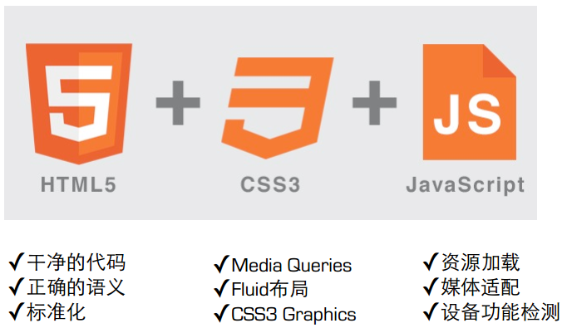
媒体查询

Slide 26
媒体查询

Slide 27
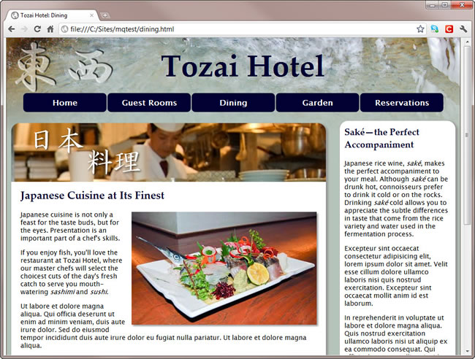
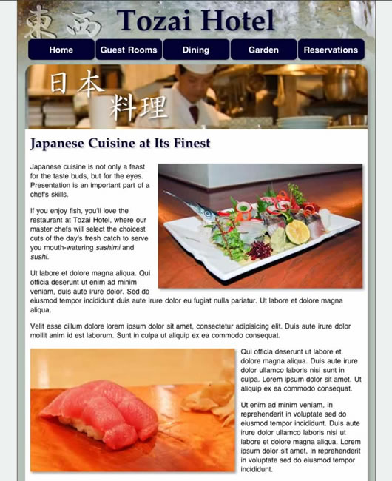
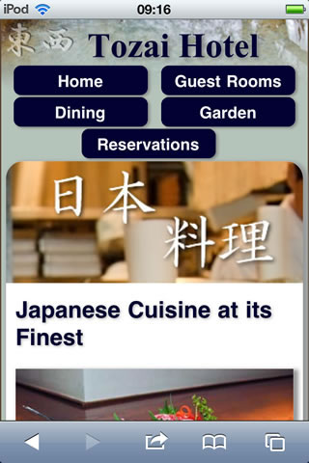
媒体查询
媒体查询是向不同设备提供不同样式的一种方式，它为每种类型的用户提供了最佳的体验。作为CSS3规范的一部分，媒体查询扩展了media属性的角色。例如，多年来人们常常使用一种独立的样式表，通过指定media="print"来打印网页。媒体查询将这一理念提升到了更高层次，允许设计人员基于各种不同的设备属性（比如屏幕宽度、方向等）来确定目标样式。

Slide 28
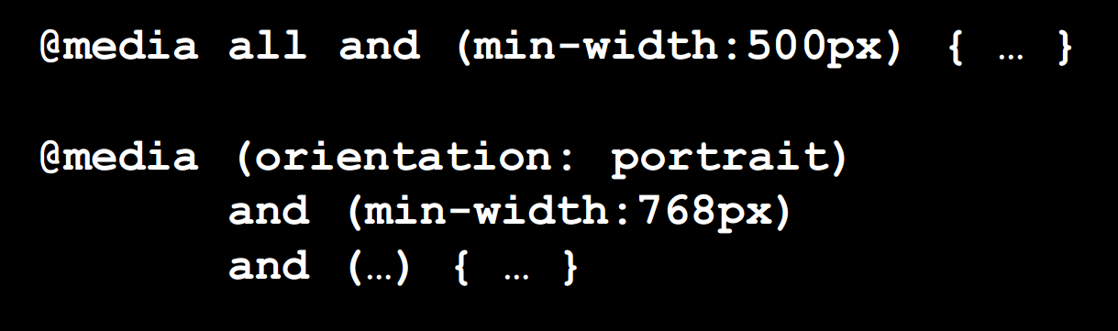
媒体查询
媒体查询由一个媒体类型和零或多个表达式组成，其中的表达式用于检测特定的媒体特性。

Slide 29
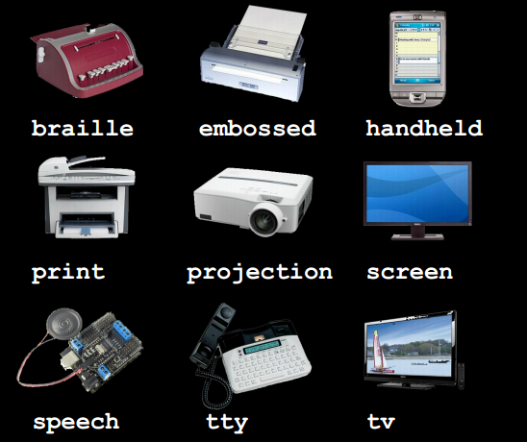
使用媒体查询适配对应样式
all所有设备
braille盲人用点字法触觉回馈设备
embossed盲文打印机
handheld便携设备
print打印用纸或打印预览视图
projection各种投影设备
screen 电脑显示器
speech语意和音频盒成器
tty使用固定密度字母栅格的媒介，比如电传打字机和终端
tv电视机类型的设备

Slide 30
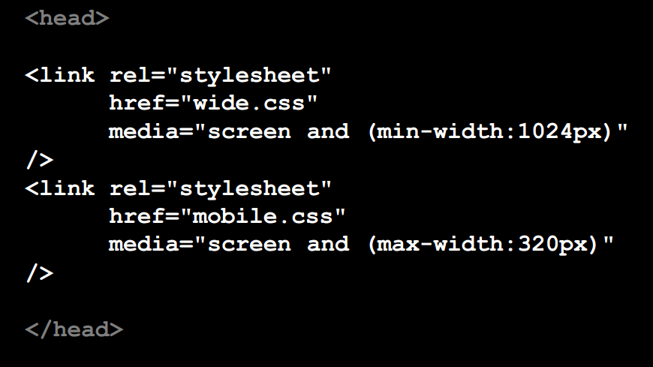
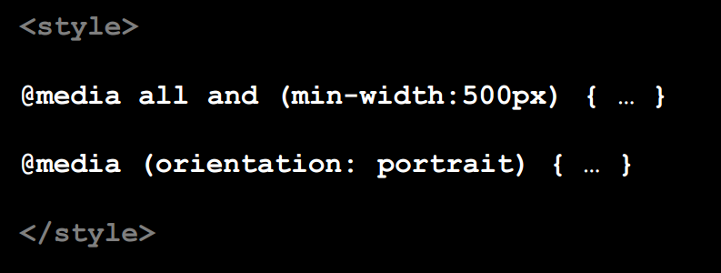
为不同媒体及特性指定样式有两种方式
方法一、为满足查询条件的设备匹配不同的样式表
方法二、直接在CSS文件中添加

Slide 31
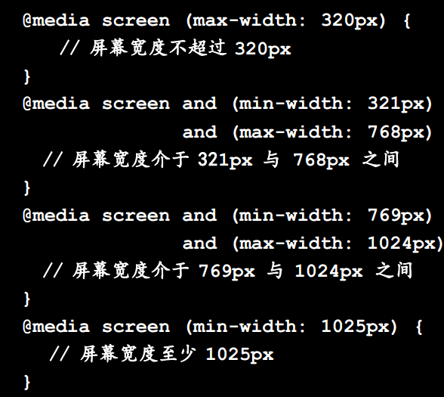
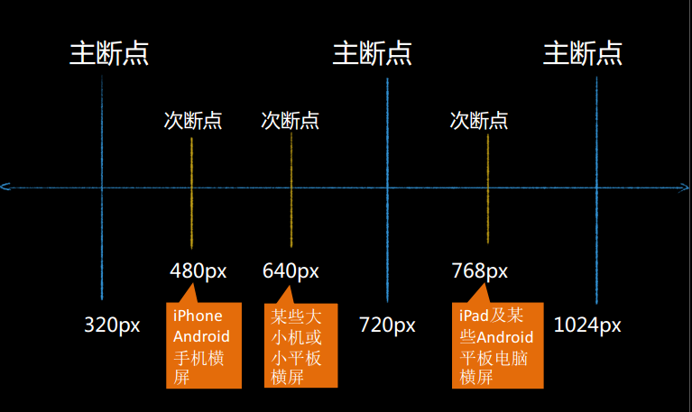
媒体查询断点

Slide 32
常用移动设备媒体查询条件
/*iPhone 6 Portrait*/
@media only screen and (min-device-width: 375px) and (max-device-width: 667px) and (orientation : portrait) { }
/*iPhone 6 landscape*/
@media only screen and (min-device-width: 375px) and (max-device-width: 667px) and (orientation : landscape) { }
/*针对iPad的css样式*/
@media only screen and (min-device-width : 768px)
and (max-device-width : 1024px){ }
/*iPad Portrait的css样式*/
@media only screen and (min-device-width:768px) and (max-device-width:1024px) and (orientation：portrait）{ }
/*iPad landscape的css样式*/
@media only screen and (min-device-width:768px) and (max-device-width:1024px) and (orientation：landscape){ }

Slide 33
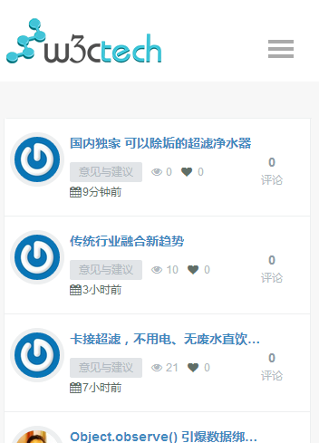
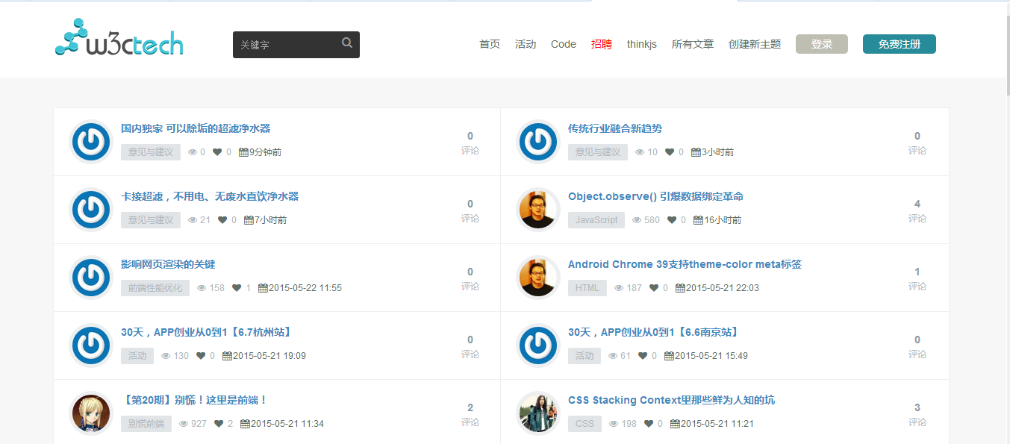
媒体查询实例

Slide 34
Part5
Viewpoint 视口

Slide 35
移动浏览器内核
webkit内核
Opera Mobile:
Presto
Firefox:
Gecko
IOS
Android
Bada(三星)
BlackBerry OS 6
WebOS(palm)
S-class(LG)
S40/60(Nokia)
BlackBerry old:
Mango
MicroB(meego):
Gecko
http://www.quirksmode.org/mobile/browsers.html

Slide 36
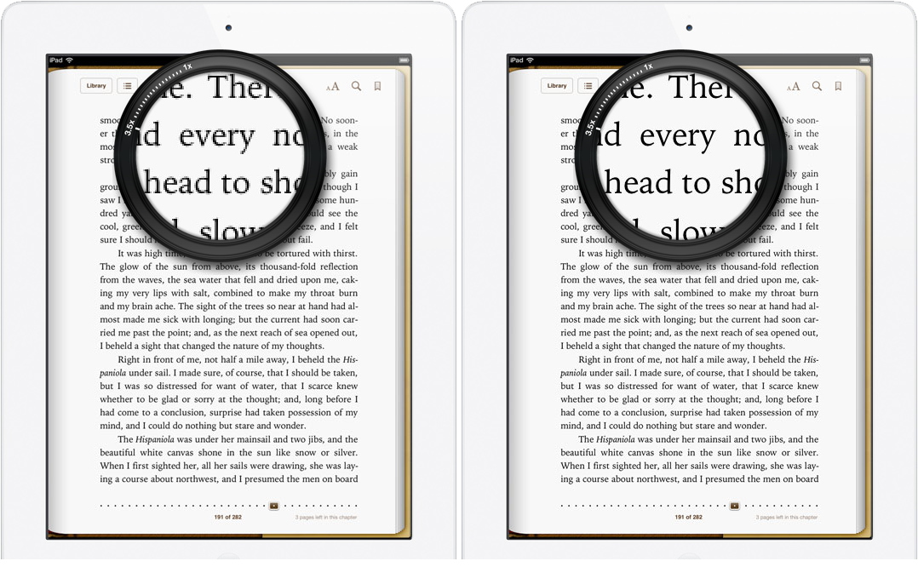
问
iPad2 跟New iPad屏幕分辨率不同
为什么两者对app及网站的显示内容尺寸一样？
iPad2
全新iPad
1024 x 768
2048 x 1536

Slide 37
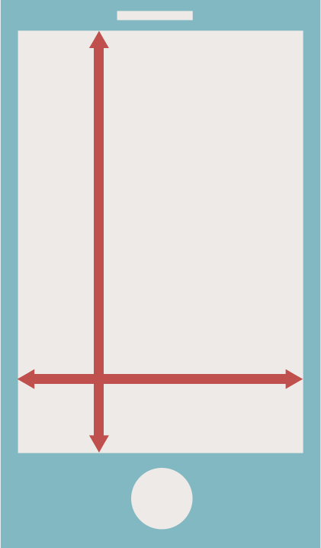
答
坐标系统
-所有移动设备显示基础
坐标系统
屏幕分辨率
高：480points
高：960px
宽：320points
宽：640px
例如iPhone4：

Slide 38
常见设备坐标系统参数 (竖屏)
iPhone
iPad
Android
WinPhone
（分辨率：480*800）情况下
宽：320
高：480
宽：1024
高：768
宽：320
高：533
宽：300
高：500
屏幕分辨率：
屏幕分辨率：
屏幕分辨率：
屏幕分辨率：
Iphone3g：320*480
Iphone3gs：320*480
Iphone4：640*960
Iphone4s：640*960
ipad：1024*768
ipad2：1024*768
新ipad：2054*1536
Android系统开源，设备生产商定制化较多
480*800
数据仅供参考

Slide 39
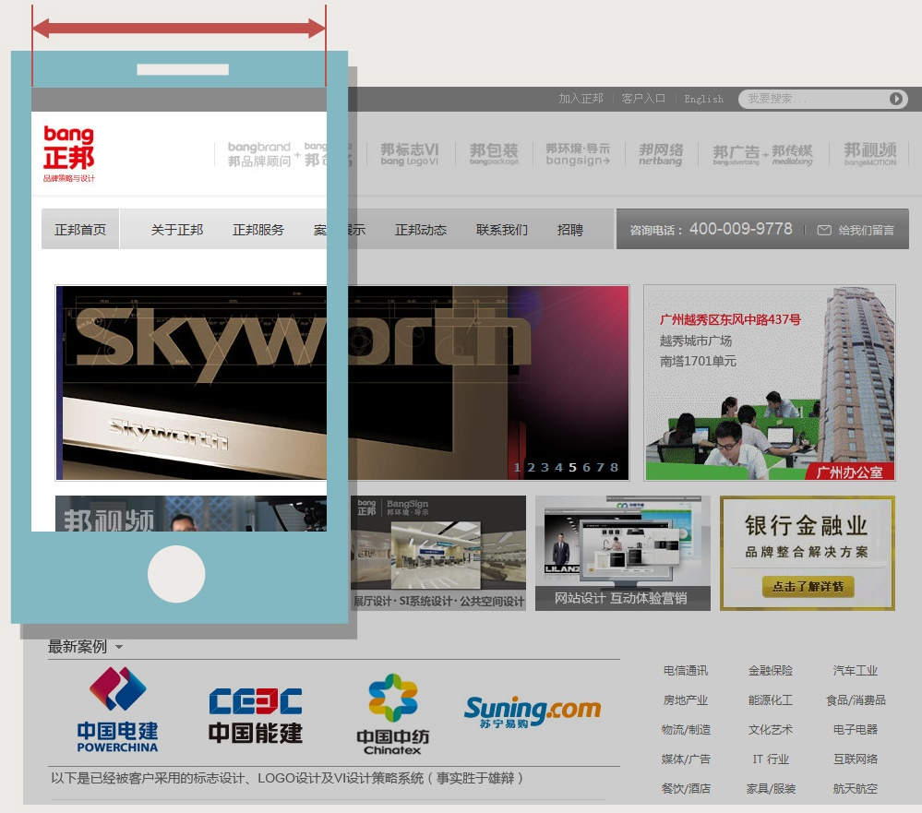
问
按坐标系统显示原理，设备浏览器也在设备坐标系统规范之列，但实际使用中，网站内容显示并没符合坐标系统规范
Iphone4 宽：320points

Slide 40
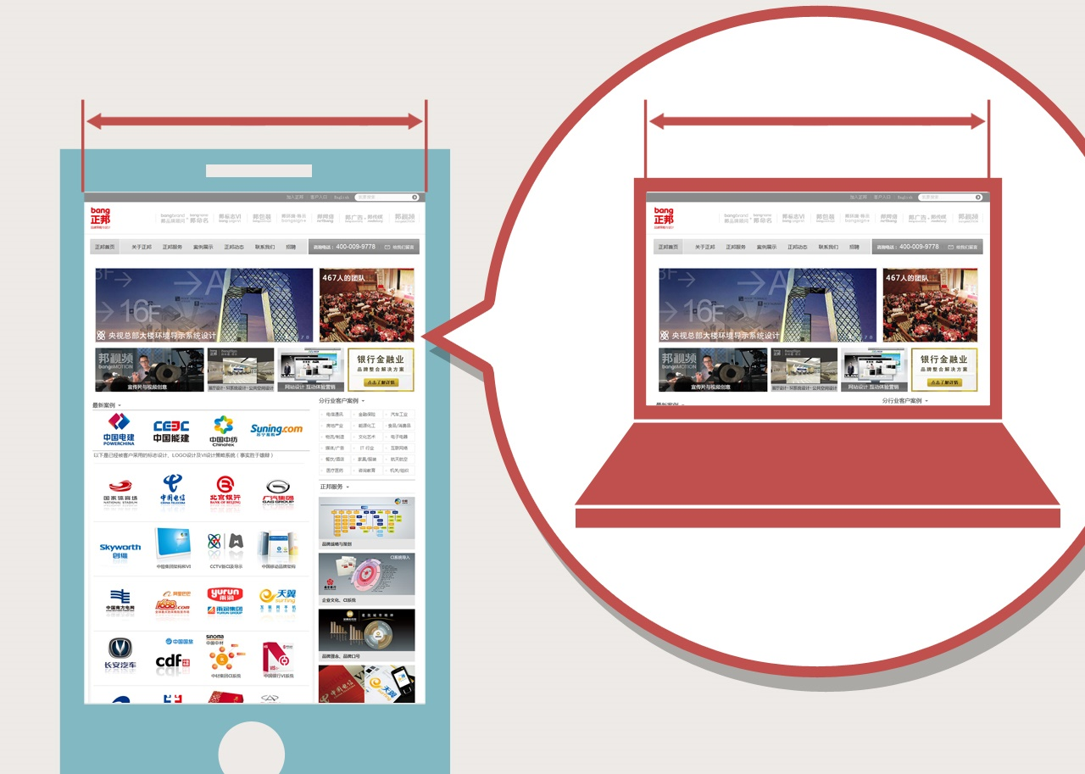
答
Viewport-
通过viewport把自己冒充成更宽的屏幕
meta name="viewport" content="width=980px
宽：980px

Slide 41
视口（viewport）
视口，是浏览器窗口中可用的 CSS 像素数量。在桌面浏览器中，等于浏览器窗口。
移动设备屏幕小，如果同样以浏览器窗口作为视口，页面布局就会非常挤。因此，移动浏览器就定义了两个视口。
移动浏览器中，有两个视口：
• 可见视口（ visual viewport ）
• 布局视口（ layout viewport ）
可见视口 ，是用户在屏幕上浏览页面的视口，能看到页面的一部分。
布局视口 ，是CSS 声明（如： paddingleft:70% ）使用的视口。

Slide 42
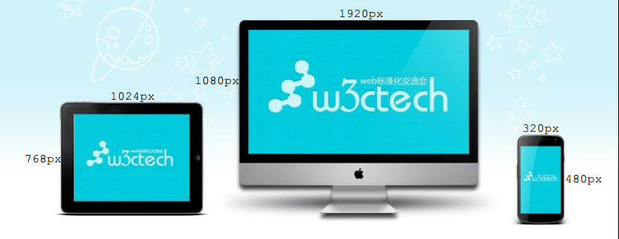
视口（viewport）
为了正确呈现未针对移动浏览器优化的网站，移动浏览器默认在宽度为950px－1024px的布局视口上渲染页面……
然后，再尽可能缩小页面，以便让布局视口与可见视口匹配。虽然页面不可读，但至少用户可以看到全貌，并通过缩放来阅读。

Slide 43
常见设备viewport数值
iPhone
iPad
Android
WinPhone
（分辨率：480*800）情况下
980
1024
980
1024

Slide 44
Viewport可自定义
宽度=设备宽度
<meta name="viewport" content=“width=device-width;
宽度=320px
<meta name="viewport" content=“width=320;
宽度=960px
<meta name="viewport" content=“width=960;
http://www.cnblogs.com/yhuang/archive/2012/04/03/responsive_web_design.html#MV

Slide 45
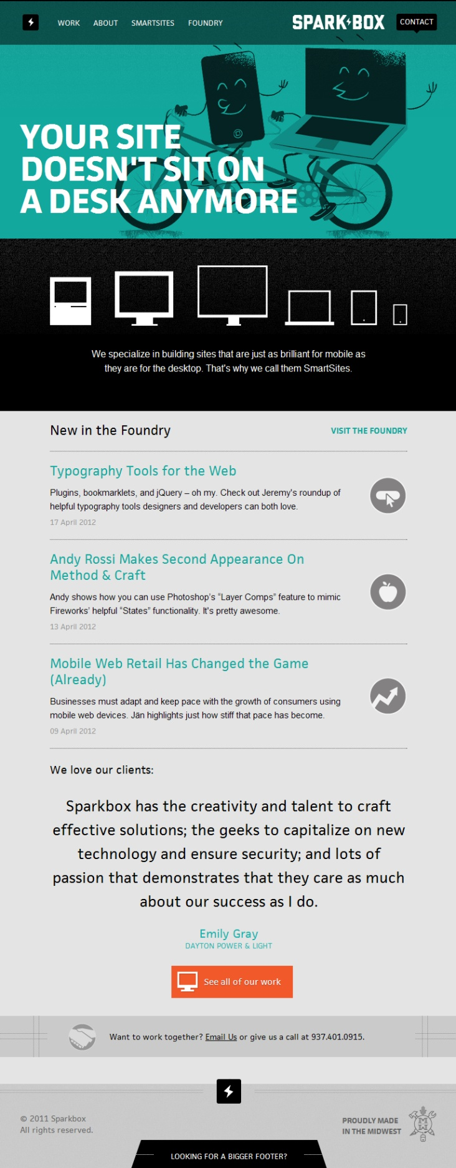
响应式web设计原则：禁止浏览器按viewport响应
按设备坐标系统宽度显示

Slide 46
快速响应式开发-Bootstrap

Slide 47













Slide 48
快速响应式开发-Bootstrap
简介：
Bootstrap是Twitter推出的一个开源的用于前端开发的工具包。它由Twitter的设计师Mark Otto和Jacob Thornton合作开发，是一个CSS/HTML框架。Bootstrap提供了优雅的HTML和CSS规范，它即是由动态CSS语言Less写成。Bootstrap颇受欢迎，一直是GitHub上的热门开源项目，包括NASA,MSNBC的Breaking News都使用了该项目。
特点：
Bootstrap是基于jQuery框架开发的，它在jQuery框架的基础上进行了更为个性化和人性化的完善，形成一套自己独有的网站风格，并兼容大部分jQuery插件。

Slide 49
BS整体框架
CSS组件
JavaScript组件
列表组
进度条
图标
缩略图
动画
弹窗
下拉菜单
下拉菜单
标签
导航
分页
滚动侦测
选项卡
提示框
响应式框架
面包屑
警告框
徽章
大屏展播
洼地
警告框
弹出框
按钮
输入框组
媒体对象
按钮组
面板
轮播
折叠
浮标
基础布局组件
jQuery/
Angular
栅格化系统

Slide 50
BS整体框架
Bootstrap官网
http://getbootstrap.com/
中国官网
http://www.bootcss.com/

Slide 51
Bootstrap环境安装
Download Bootstrap：下载 Bootstrap。点击该按钮，您可以下载 Bootstrap CSS、JavaScript 和字体的预编译的压缩版本。不包含文档和最初的源代码文件。
Download Source：下载源代码。点击该按钮，您可以直接从 from 上得到最新的 Bootstrap LESS 和 JavaScript 源代码。

Slide 52
预编译的Bootstrap
下载预编译版本，解压ZIP文件，看到下面的文件/目录结果：
bootstrap/
|---- css/ （内置各种样式）
| |---- bootstrap.css
| |---- bootstrap.min.css
| |---- bootstrap-theme.css
| |---- bootstrap-theme.min.css
|---- js/ （内置各种组件、事件）
| |---- bootstrap.js
| |---- bootstrap.min.js
|---- img/ （各种图片、图标）
| |---- glyphicons-halflings-white.png
| |---- glyphicons-halflings.png

Slide 53
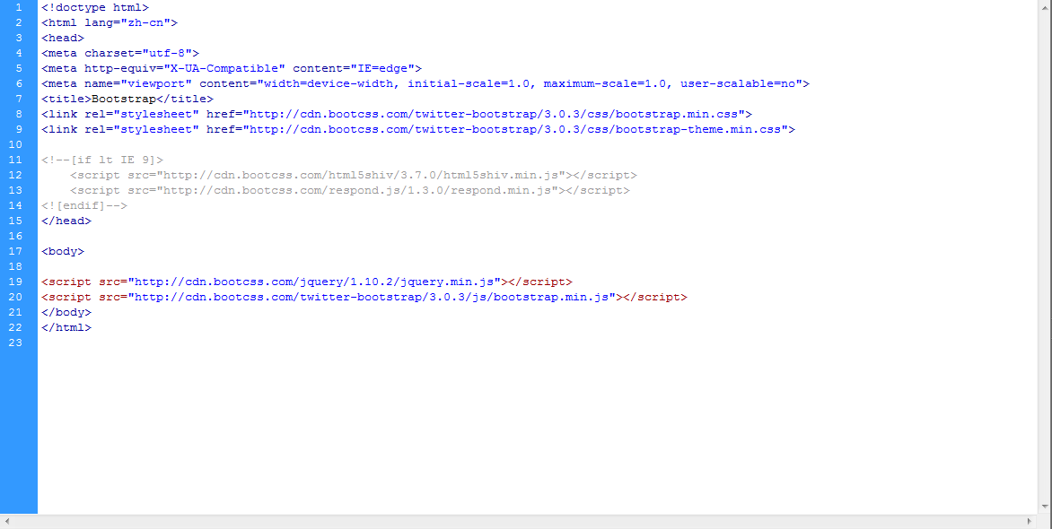
基本模板
您可以创作演绎作品
您必须按照作者或者许可人指定的方式对作品进行署名
您不得将本作品用于商业目的

Slide 54
DTD
<!DOCTYPE html>
DOCTYPE标签是一种标准通用标记语言的文档类型声明，它的目的是要告诉标准
通用标记语言解析器，它应该使用什么样的文档类型定义（DTD）来解析文档。
<meta http-equiv="X-UA-Compatible" content="IE=edge">

Slide 55
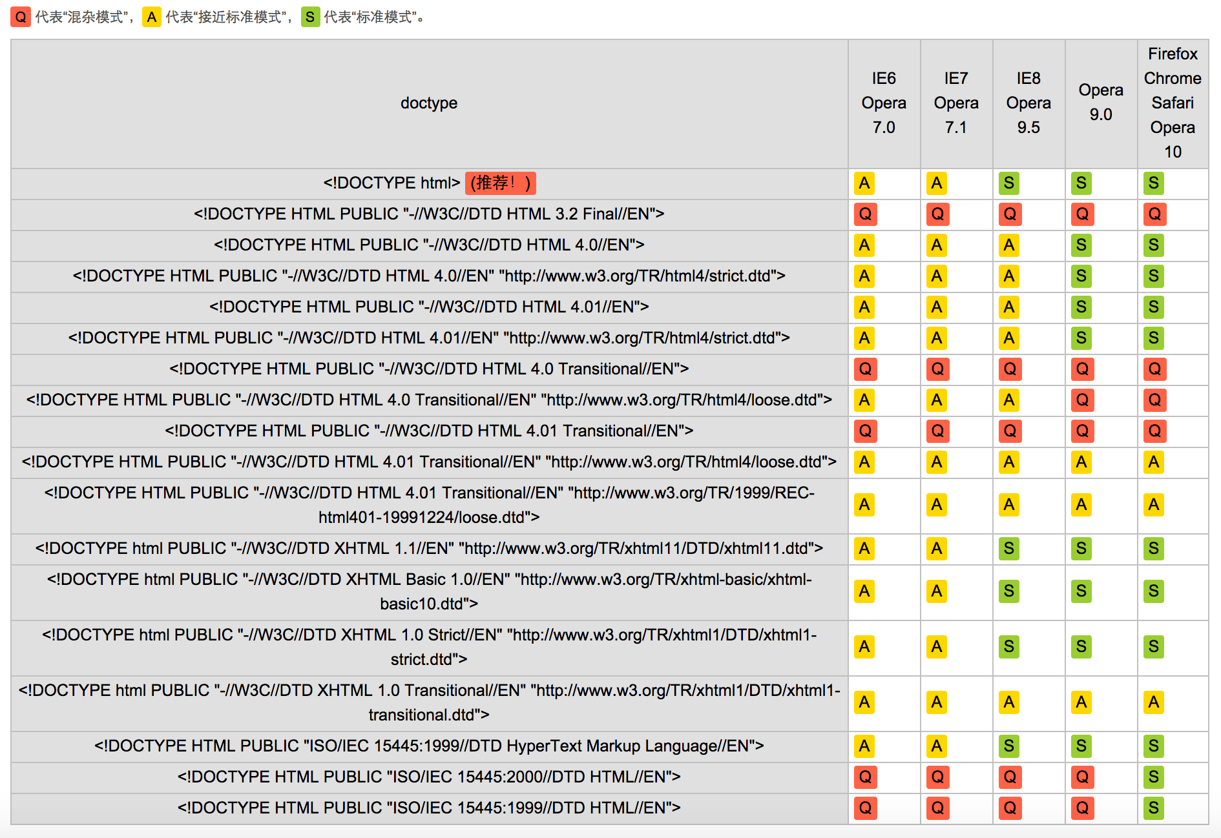
<!DOCTYPE>
要使用可以触发各浏览器“标准
模式”的DTD，并书写符合规范
的代码，以保证您的页面在各浏
览器中可以最大程度的兼容.
<
<!DOCTYPE html>

Slide 56
浏览器/设备支持
Bootstrap 可以在最新的桌面系统和移动端浏览器中很好的工作。旧的浏览器可能无法很好的支持。下表为 Bootstrap 支持最新版本的浏览器和平台：
 | Chrome | Firefox | IE | Opera | Safari
Android | Yes | Yes | No | No | No
IOS | Yes | No | No | No | Yes
Mac OS | Yes | Yes | No | Yes | Yes
Windows | Yes | Yes | Yes（8,9以上） | Yes | No

Slide 57
移动设备优先
Bootstrap 是移动设备优先的。针对移动设备的样式融合进了框架的每个角落，而不是增加一个额外的文件。在移动设备浏览器上，通过为视口（viewport）设置 meta 属性为 user-scalable=no 可以禁用其缩放（zooming）功能。这样禁用缩放功能后，用户只能滚动屏幕，就能让你的网站看上去更像原生应用的感觉。但是这种方式我们并不推荐所有网站使用，还是要看你自己的情况而定！
<meta name="viewport" content="width=device-width, initial-scale=1, maximum-scale=1, user-scalable=no">

Slide 58
viewport
<meta name="viewport" content="width=device-width, initial-scale=1.0, minimum-scale=1.0, maximum-scale=1.0, user-scalable=no"/>
参数详解：
width - viewport的宽度 height - viewport的高度 initial-scale - 初始的缩放比例 minimum-scale - 允许用户缩放到的最小比例 maximum-scale - 允许用户缩放到的最大比例 user-scalable - 用户是否可以手动缩放
Mobile first

Slide 59
媒体查询的核心技术
媒体查询可以通过@viewport 规则定义视窗区域，以设备的物理尺寸为基准，从而解决小屏幕高分辨率下页面内容显示小的问题。对于Android 和iOS等设备上的常用浏览器，需要通过HTML内的<meta>标签来实现相同的目的。这个<meta>标签的声明如下：
<meta name="viewport" content="width=device-width, initial-scale=1.0">
CSS媒体查询的另一个核心是@media 规则，这个规则的浏览器支持率还是很高的，除了IE8及其以下版本的浏览器不支持，大多数浏览器都支持。因为我们的响应式布局主要针对的是移动智能设备，而这些设备上的浏览器大都支持@media规则，所以IE8及其以下版本不支持也不是什么大问题。

Slide 60
Bootstrap-栅格系统

Slide 61
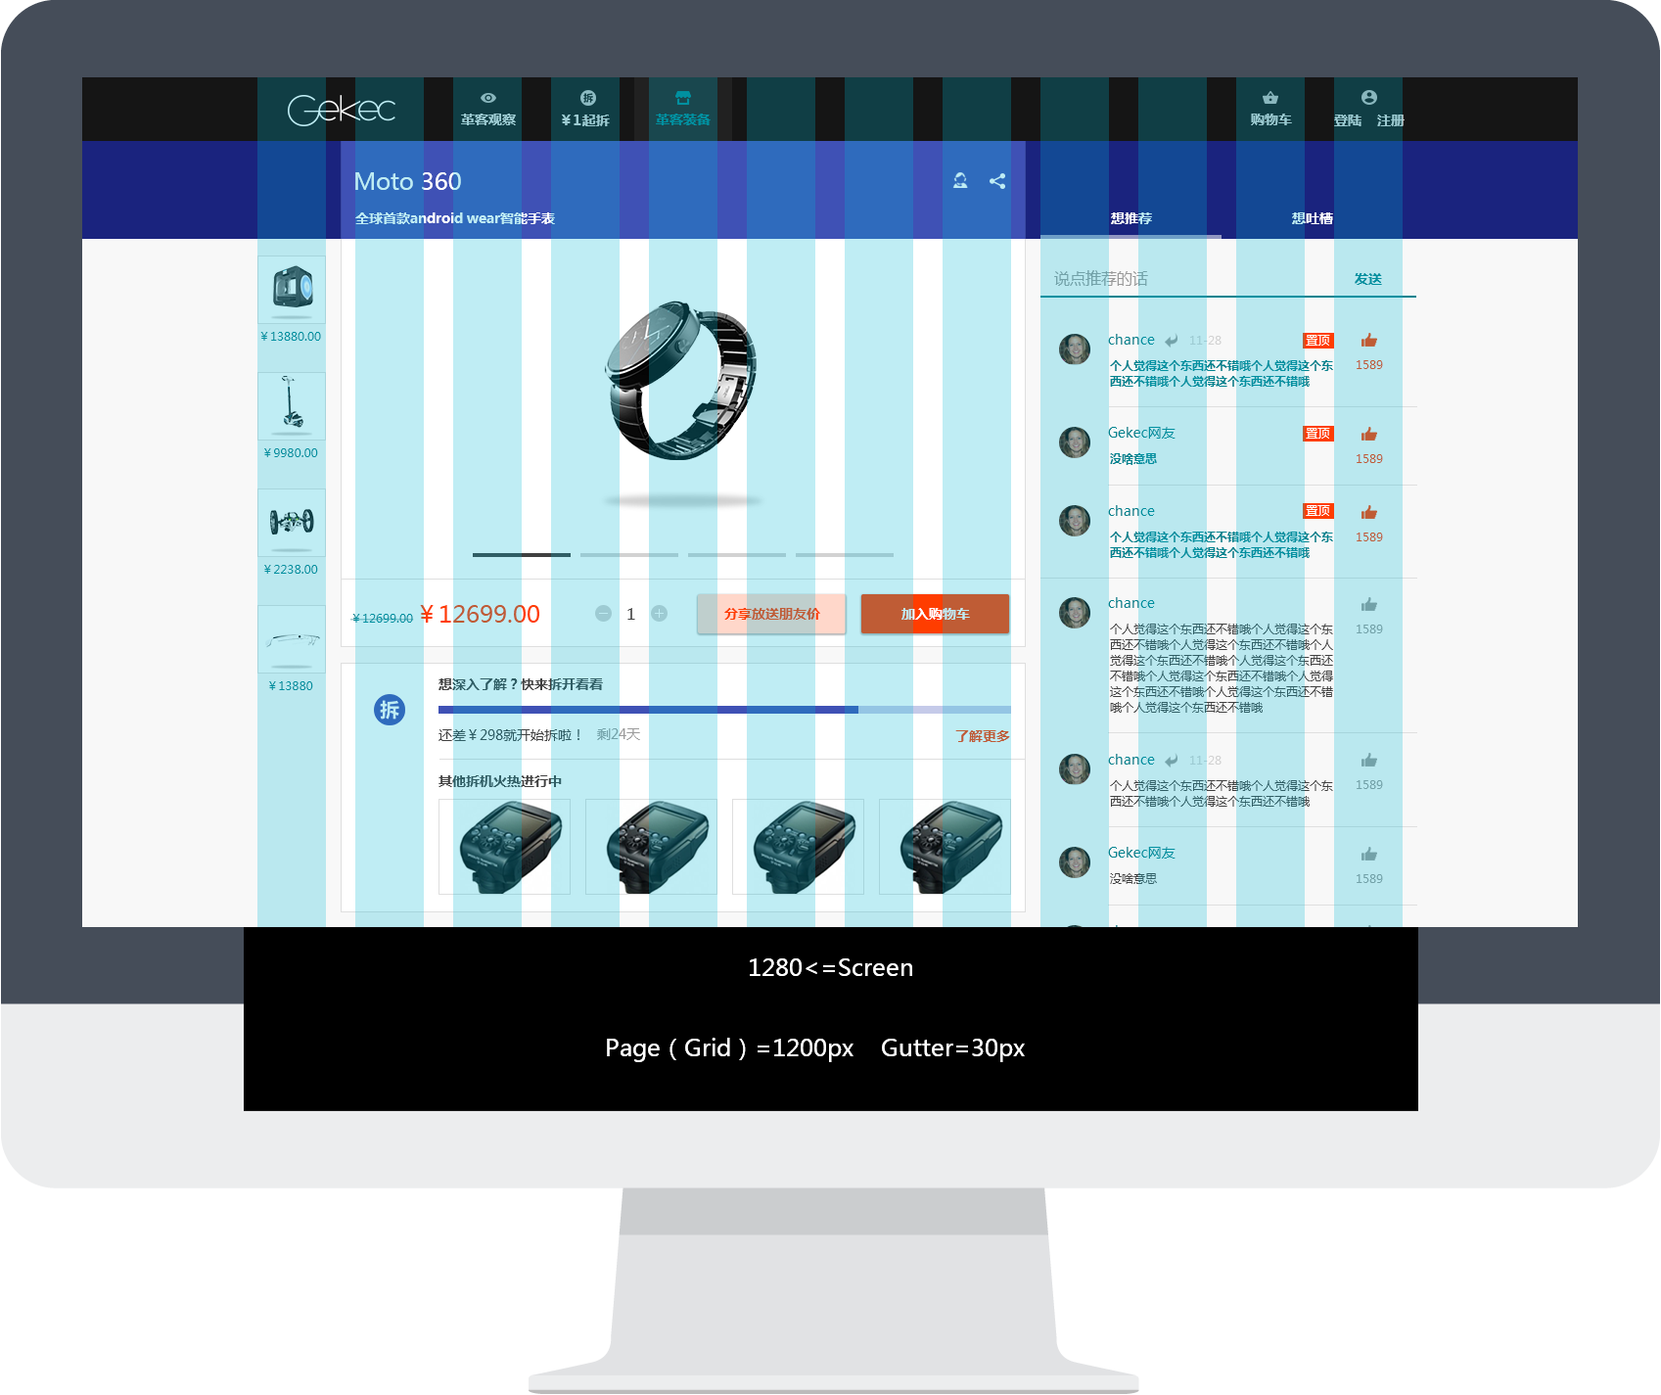

Slide 62
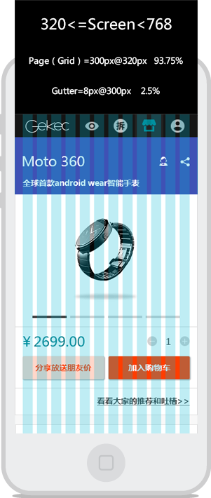

Slide 63
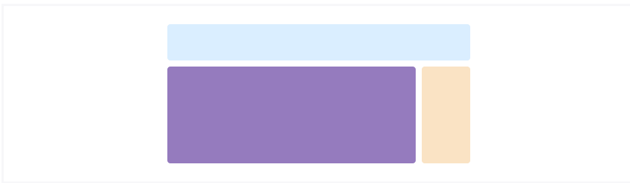
栅格系统原理
最外层：根据浏览器宽度分为4种尺寸
<768px、≥768、≥992、≥1200
第二层：边框。.container容器,有4种
尺寸，自动（100%）、750px、970px、1170px

Slide 64
容器
<div class="container">
<!-- Content here -->
</div>

Slide 65
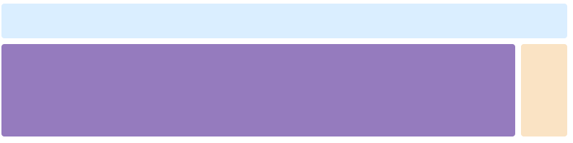
<div class="container-fluid"> ... </div>

Slide 66
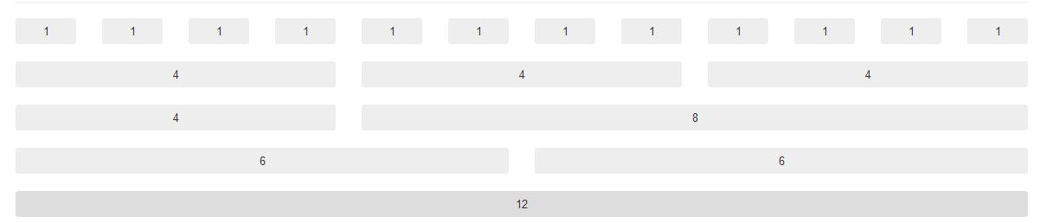
全局CSS - 网格系统
Bootstrap 提供了一套响应式、移动设备优先的流式栅格系统，随着屏幕或视口（viewport）尺寸的增加，系统会自动分为最多12列‍。默认的Bootstrap格网系统提供一个宽达940像素的，12列的格网。Bootstrap能够使得你的网页可以更好地适应多种终端设备(平板电脑，智能手机等)。
每一行使用类 ROW 标识
<div class=‘row’>
</div>

Slide 67
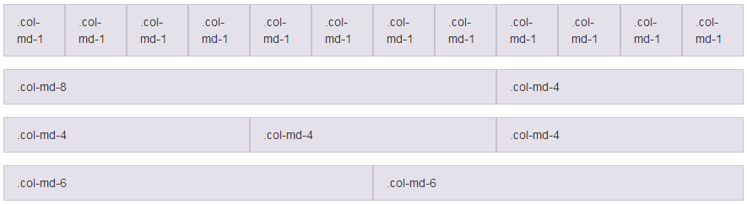
实例：从堆叠到水平排列
使用单一的一组 .col-md-* 栅格类，就可以创建一个基本的栅格系统，在手机和平板设备上一开始是堆叠在一起的（超小屏幕到小屏幕这一范围），在桌面（中等）屏幕设备上变为水平排列。

Slide 68
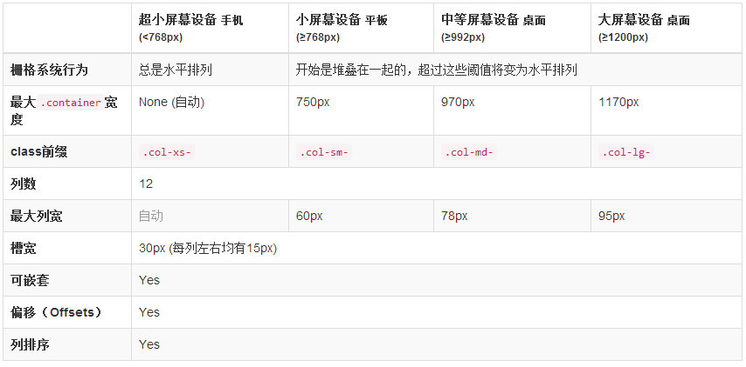
栅格系统
通过下表可以详细查看 Bootstrap 的栅格系统是如何在多种屏幕设备上工作的。

Slide 69
栅格系统原理
.container {
padding-right: 15px;
padding-left: 15px;
margin-right: auto;
margin-left: auto;
}
@media (min-width: 768px) {
.container { width: 750px; }
}
@media (min-width: 992px)
{ .container { width: 970px; }
}
@media (min-width: 1200px)
{ .container { width: 1170px; }
}
.row { margin-right: -15px; margin-left: -15px;}
.col-*-n {
position: relative;
min-height: 1px;
padding-right: 15px;
padding-left: 15px;
float:left;
}
.col-*-12 { width:100%;}
.col-*-11 { width: 91.66666667%;}
.col-*-10 { width:83.33333333%;}
……
.col-*-1 { width:8.33333333%;}

Slide 70
栅格系统原理
.col-*-offset-12 { margin-left:100%;}
.col-*-offset-11 { margin-left: 91.66666667%;}
.col-*-offset-10 { margin-left:83.33333333%;}
……
.col-*-offset-0 { margin-left:8.33333333%;}
列偏移：col-*-offset-n
列排序：
col-*-pull-n
col-*-push-n
.col-*-pull-12 { right:100%;}
.col-*-pull-11 { right: 91.66666667%;}
.col-*-pull-10 { right:83.33333333%;}
……
.col-*-pull-0 { right:0;}

Slide 71
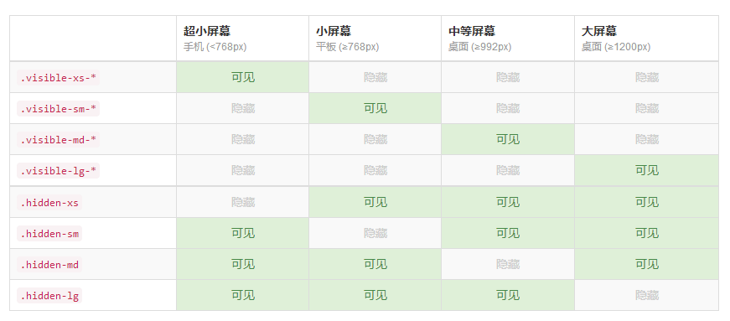
响应式工具
为了加快对移动设备友好的页面开发工作，利用媒体查询功能并使用这些工具类可以方便的针对不同设备展示或隐藏页面内容。有针对性的使用这类工具类，从而避免为同一个网站创建完全不同的版本。相反，通过使用这些工具类可以在不同设备上提供不同的展现形式。

Slide 72
如何重写Bootstrap样式

Slide 73
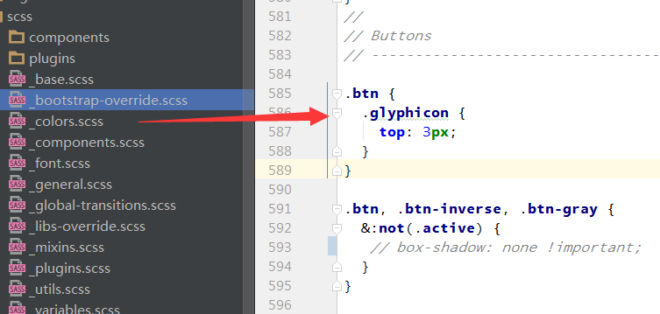
重新编译 Sass 或 Less
通过CSS规则，覆盖默认样式

Slide 74
如何解决浏览器兼容性

Slide 75
强制使用最新内核
<meta http-equiv="X-UA-Compatible" content="IE=edge,chrome=1">
<meta name="renderer" content="webkit" />
2. Bsie（鄙视IE）
Bootstrap IE6 兼容库
bootstrap/css/bootstrap-ie6.css :这是bsie的主要的css文件。
bootstrap/css/ie.css :这是bsie额外添加的css补丁
这个文件中的大部分内容无法写入到 .less 文件中，并且必须紧跟在 bootstrap-ie6.css 之后在<head> 中引入。

Slide 76
Bootstrap全局CSS样式
Bootstrap提供了全局的CSS样式，基本的HTML元素均可以通过class设置样式：
网格系统
排版
代码
表格
表单
按钮
图像
帮助类

Slide 77
全局CSS - 表格
Bootstrap 提供了一个清晰的创建表格的布局。下表列出了 Bootstrap 支持的一些表格元素：
标签 | 描述
<table> | 容纳以表格形式显示数据的元素。
<thead> | 表格标题行的容器元素（<tr>），用来标识表格列。
<tbody> | 表格主体中的表格行的容器元素（<tr>）。
<tr> | 一组出现在单行上的表格单元格的容器元素（<td> 或 <th>）。
<td> | 默认的表格单元格。
<th> | 特殊的表格单元格，用来标识列或行（取决于范围和位置）。必须在 <thead> 内使用。
<caption> | 关于表格存储内容的描述或总结。

Slide 78
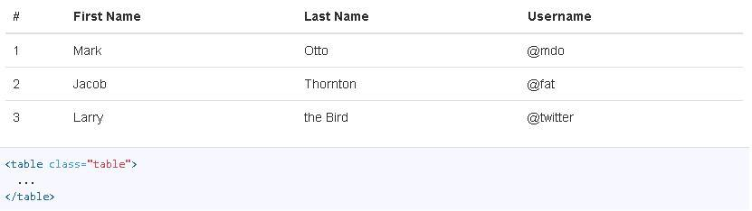
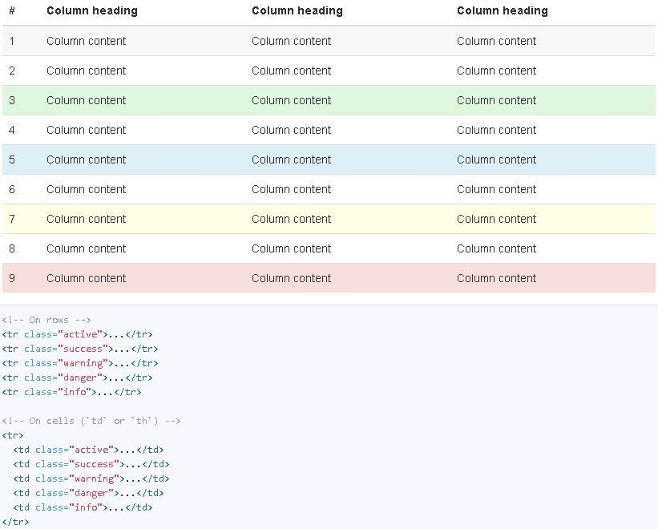
表格 – 用法
Bootstrap其提供了一些内置的样式用于控制表格的边框（圆角等）、样式（紧凑型等）、结构以及每行的样式、事件（每行显示不同颜色，鼠标悬浮等）。

Slide 79
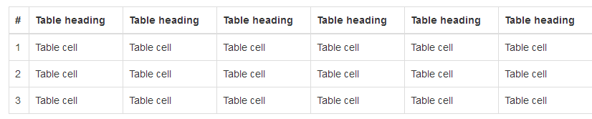
响应式表格
将任何 .table 元素包裹在 .table-responsive 元素内，即可创建响应式表格，其会在小屏幕设备上（小于768px）水平滚动。当屏幕大于 768px 宽度时，水平滚动条消失。
<div class="table-responsive"> <table class="table"> ... </table> </div>

Slide 80
全局CSS - 表单
Bootstrap 提供了下列类型的表单布局：
垂直表单（默认）
内联表单
水平表单

Slide 81
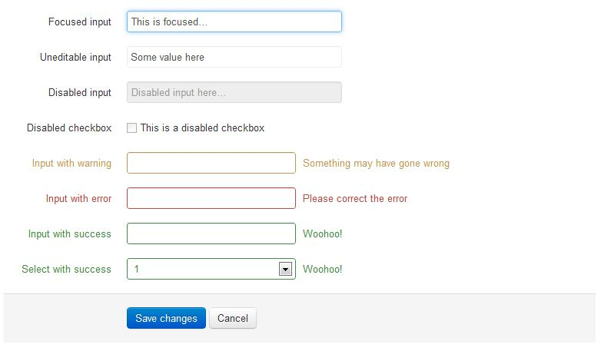
全局CSS - 表单控件
Bootstrap 支持最常见的表单控件，主要是 input、textarea、checkbox、radio 和 select。

Slide 82
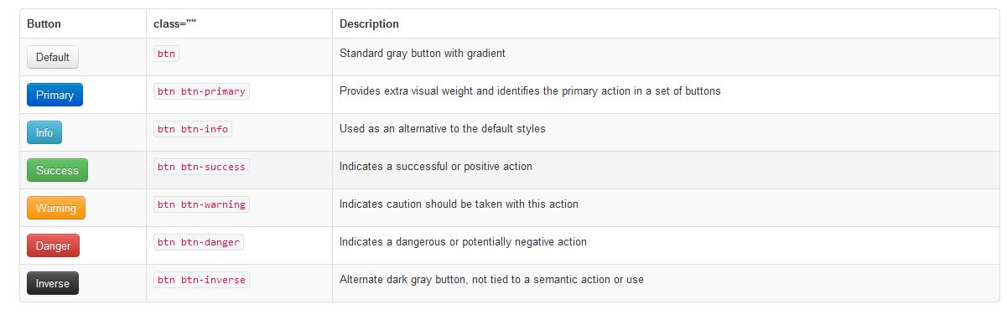
全局CSS - 按钮
Bootstrap提供多种样式的按钮，同样是通过CSS的类来控制，包括btn, btn-primary， btn-info ， btn-success等不同颜色的按钮，亦可以简单通过.btn-large .btn-mini等CSS的class控制按钮大小，能够同时用在<a>，<button>，<input>标签上。

Slide 83
全局CSS - 图像
Bootstrap 提供了三个可对图像应用简单样式的 class：
.img-rounded：添加 border-radius:6px 来获得图像圆角。
.img-circle：添加 border-radius:500px 来让整个图像变成圆形。
.img-thumbnail：添加一些内边距（padding）和一个灰色的边框。

Slide 84
Bootstrap插件

Slide 85
1. Bootstrap插件概览
在前面 布局组件 章节中所讨论到的组件仅仅是个开始。Bootstrap 自带 12 种 jQuery 插件，扩展了功能，可以给站点添加更多的互动。即使您不是一名高级的 JavaScript 开发人员，您也可以着手学习 Bootstrap 的 JavaScript 插件。利用 Bootstrap 数据 API（Bootstrap Data API），大部分的插件可以在不编写任何代码的情况被触发。

Slide 86
Bootstrap插件引用
站点引用 Bootstrap 插件的方式有两种：
单独引用：使用 Bootstrap 的个别的 *.js 文件。一些插件和 CSS 组件依赖于其他插件。如果您单独引用插件，请先确保弄请这些插件之间的依赖关系。
编译（同时）引用：使用 bootstrap.js 或压缩版的 bootstrap.min.js。不要尝试同时引用这两个文件，因为 bootstrap.js 和 bootstrap.min.js 都包含了所有的插件。
所有的插件依赖于 jQuery。所以必须在插件文件之前引用 jQuery。

Slide 87
2. Bootstrap插件详解
接下来我们将详细讲解如下Bootstrap插件：
过渡效果
模态窗口
下拉菜单
滚动监听
标签页
工具提示
弹出框
警告框

Slide 88

Bootstrap插件 – 模态窗口
模态框（Modal）是覆盖在父窗体上的子窗体。通常，目的是显示来自一个单独的源的内容，可以在不离开父窗体的情况下有一些互动。子窗体可提供信息、交互等。
如果您想要单独引用该插件的功能，那么您需要引用modal.js。或者，正如前一节中所提到，您可以引用 bootstrap.js 或压缩版的 bootstrap.min.js。

Slide 89
模态窗口 – 用法
可以切换模态框（Modal）插件的显示或隐藏内容：
通过 data 属性：在控制器元素（比如按钮或者链接）上设置属性 data-toggle="modal"，同时设置 data-target="#identifier" 或 href="#identifier" 来指定要切换的特定的模态框（带有 id="identifier"）。
<button type="button" data-toggle="modal" data-target="#identifier">xxx</button>
通过 JavaScript：使用这种技术，您可以通过简单的一行 JavaScript 来调用带有 id=“identifier” 的模态框。
$('#identifier').modal(options)

Slide 90
模态窗口 – 方法
通过Javascript可以使用如下的方法对窗口进行操作：
方法 | 描述 | 实例
modal(options) | 激活内容作为窗口 | $('#identifier').modal({ keyboard: false })
modal('toggle') | 手动切换窗口 | $('#identifier').modal('toggle')
modal('show') | 手动打开窗口 | $('#identifier').modal('show')
modal('hide') | 手动隐藏窗口 | $('#identifier').modal('hide')

Slide 91
模态窗口 – 事件
下面列出了模态框中要用到事件。这些事件可在函数中当钩子使用：
方法 | 描述 | 实例
show.bs.modal | 在调用 show 方法后触发 | $('#identifier').on('show.bs.modal', function () { ... })
shown.bs.modal | 当模态框对用户可见时触发 | $('#identifier').on('shown.bs.modal', function () { ... })
hide.bs.modal | 当调用 hide 实例方法时触发 | $('#identifier').on('hide.bs.modal', function () { ... })
hidden.bs.modal | 当模态框完全对用户隐藏时触发 | $('#identifier').on('hidden.bs.modal', function () { ... })

Slide 92

Bootstrap插件 – 标签页
通过结合一些 data 属性，您可以轻松地创建一个标签页界面。通过这个插件您可以把内容放置在标签页或者是胶囊式标签页甚至是下拉菜单标签页中。
如果您想要单独引用该插件的功能，那么您需要引用tab.js。或者，正如前一节中所提到，您可以引用 bootstrap.js 或压缩版的 bootstrap.min.js。

Slide 93
标签页 – 用法
可以通过以下两种方式启用标签页：
通过 data 属性：您需要添加 data-toggle="tab" 或 data-toggle="pill" 到锚文本链接中。
<ul class="nav nav-tabs">
<li><a href="#identifier" data-toggle="tab">Home</a></li>
</ul>

Slide 94
标签页 – 用法
通过 Javascript：您可以使用 Javscript 来启用标签页，如下所示：
$('#myTab a').click(function (e) {
e.preventDefault() $(this).tab('show')
})

Slide 95
响应式设计流程

Slide 96

用户研究与设备规格预估

Slide 99

用户研究与设备规格预估
前期，通过用户调研，我们可以了解到用户群所使用的设备类型分布情况，并预估出几种典型的响应规格，用来规划不同的呈现方式。有几个问题需要特别考虑下：
用户在不同设备上的目标有多大区别？ 过去，我们通常会假设用户在使用移动设备访问网站时，其行为都是高度目标驱动化的。但实际情况不仅如此——智能手机、平板电脑等各类移动设备的用户，会越来越多的在相对稳定从容的状态下使用网络。用户使用不同设备的目标差别并没有想象的那么大，我们不能片面的假设不同类型设备的用户对功能的需求差异。

Slide 100
用户研究与设备规格预估
关于功能与内容呈现，从技术的角度出发，需要考虑哪些？
对于功能繁多复杂的网站，需要针对不同的设备类型进行功能和内容的优先级排序，以便在开发阶段通过CSS定义不同的响应规则，
以最合理的样式规格和布局方式进行呈现；尤其对于手机等小屏幕设备，需要多花些心思。

Slide 101

框架原型规划

Slide 102

框架原型规划
通过线框图，我们可以对响应式的视觉效果背后的逻辑结构进行规划和定义。我们根据之前一步的研究和预估结果，规划出几种比较典型的屏幕尺寸规格。比如我们可以选择三款具有代表性的主流设备，包括桌面显示器、iPad和iPhone。响应式设计的目的在于，针对不同设备的屏幕规格区间，进行功能及内容的输出格式预设。所以我们只需要选取一些具有代表性的设备；我们制作线框原型的主要目标是规划样式背后的逻辑。
开始规划

Slide 103
框架原型规划
通过线框图，我们可以对响应式的视觉效果背后的逻辑结构进行规划和定义。我们根据之前一步的研究和预估结果，规划出几种比较典型的屏幕尺寸规格。比如我们可以选择三款具有代表性的主流设备，包括桌面显示器、iPad和iPhone。响应式设计的目的在于，针对不同设备的屏幕规格区间，进行功能及内容的输出格式预设。所以我们只需要选取一些具有代表性的设备；我们制作线框原型的主要目标是规划样式背后的逻辑。
对于手机用户来说，有一个问题：多数页面在首屏中只能显示网站名、全局导航和搜索等功能；用户点击全局导航中的链接之后，即使页面正常的进行了跳转，也会给人一种错觉，好像页面并没有发生变化。一个常见的解决方法是，对于小屏幕设备，将全局导航与主要内容之间的部分设计为可以展开或收起的容器，默认状态为收起，这样即能使主要内容可以呈现在首屏中，也可以保证功能的可用性。

Slide 104

框架原型规划
需要考虑的是，每一列中的模块组件应该以怎样的方式随着页面的宽度缩放而响应式的适应和调整。在这个过程里，保持团队成员之间的沟通是非常重要的，包括视觉设计师、前端开发人员等。
沟通与评审
也许对于实际项目来说，其他页面的重要程度或代表性是超过首页的。这不是问题，你可以调整具体的页面规划次序。左图中展示的，就是我们为首页制作的三种响应规格的线框原型。
首页

Slide 105
视觉设计
∞
PS
AI

Slide 106

视觉设计
相比于传统的Web视觉设计过程，在这里我们不仅要打造出风格恰当的UI元素，而且要根据前面制定下来的几种规格方案，对某些关键性的UI元素进行样式扩展或改造。正如前面提到的，在小屏幕版本中，最佳实践方式是做成可展开和收起的模式，而这种交互方式在平板电脑或桌面设备中是不需要的。类似这样情况，在视觉设计方面需要花些额外的功夫。

Slide 107

视觉设计
在视觉设计过程中，有一些很实际的经验和原则：
尽量保持小屏幕规格样式的简洁；在UI元素风格方面，尽量采用可以通过CSS3实现的常规风格样式。
保证内容的字体字号在所有设备中都足够可读，尤其是在手机上。
与传统Web设计开发相似，最终产出的页面必定会与视觉稿有所出入；尤其对于响应式站点来说，由于在布局结构和细节样式等方面都需要有调整变化的能力，所以在开发过程中产生设计还原度方面出问题的几率会更大。
右图就是针对三种设备规格的首页最终视觉稿。

Slide 108
前端构建
JS
∞
CSS

Slide 109
前端构建
关于图片尺寸：对于小屏幕规格的设计方案，即使我们通过CSS缩小其显示尺寸，在文件资源方面仍然是要加载完整的大图的。所以我们在优化保存文件图片的时候要尽可能的让文件更小。我们还可以真正实现图片文件的响应式，大致思路是，通过JavaScript判断当前设备的分辨率规格范围，并根据预设的规则加载不同尺寸的图片文件。
使用高级CSS ：让客户或需求方理解“渐进增强，平稳退化”的思路是很重要的。对响应式站点来说，CSS3在降低资源消耗、提高页面加载速度等方面的作用尤为重要。
及时沟通 ：保持设计师与开发者之间的密切沟通和交流，对于项目的顺利进展会起到不可估量的作用；换个角度说，如果这方面做的不好，很多致命的潜在问题则有可能在项目后期集中爆发出来。

Slide 110
WEB前端

Slide 111

前端开发工程师发展历程、职责范围介绍
web1.0时代：table布局时代
美术工程师(Art Engineer)：特指网页美工，指精通CSS/HTML/JAVASCRIPT等网页设计语言，并且熟悉各种平面设计软件，如PHOTOSHOP、FLASH、Illustrator等软件。
网页制作(webpage maker)：指网站策划师、网络程序员、网页设计师等岗位，应用各种网络程序开发技术和网页设计技术，为企事业单位、公司或个人在全球互联网上建设站点，并包含域名注册和主机托管等服务的总称。

Slide 112

前端开发工程师发展历程、职责范围介绍
web2.0时代：(x)html+css布局时代
web前端工程师：主要职责是利用(X)HTML/CSS/JavaScript/DOM/Flash等各种Web技术进行产品的界面开发。制作标准优化的代码，并增加交互动态功能，开发JavaScript以及Flash模块，同时结合后台开发技术模拟整体效果，进行丰富互联网的Web开发，致力于通过技术改善用户体验。
职位分类：“前端开发工程师”、“资深前端开发工程师”、“前端架构师”

Slide 113

前端开发工程师发展历程、职责范围介绍
前端开发工程师：职责是根据设计图用HTML和CSS完成页面制作，并对完成的页面进行维护和对网站前端性能做相应的优化。
资深前端开发工程师：职责是使用JS或者AS来编写和封装具有良好性能的前端交互组件，对Web项目的前端实现方案提供专业指导和监督，对新人进行培训，还要跟踪研究前端技术，设计并实施全网前端优化。
前端架构师：职责是带领组员实现全网的前端框架和优化，创建前端的相应标准和规范，还要站在全局的角色为整个网站的信息架构和技术选型提供专业意见和方案。

Slide 114

前端开发工程师发展历程、职责范围介绍
web3.0时代：移动，智能app时代
前端开发工程师职责

Slide 115

前端开发工程师发展历程、职责范围介绍
职责范围总结：
参与项目需求和交互设计的讨论，并给出前端角度的意见，尽可能用html+css+js实现项目的用户体验；
拿到视觉设计师的效果图（ps文件），切图布局制作出html（demo）；
与后端开发工程师沟通，制定数据传输格式，在demo上增加js支持的交互效果及简单业务逻辑；
把demo交付给后端开发工程师，协助他们整合页面；
项目测试阶段，协助测试工程师修复各种浏览器下的bug与不一致性。

Slide 116

前端简介
前端是什么？
HTML/CSS/JavaScript……
与后端相比
前端客户端环境不可预知
代码开源
数据无法隐藏
更关注页面性能和用户体验

Slide 117

前端简介
前端主要职能：把界面更好的呈现给用户

Slide 118

前端技术

Slide 119

放开眼界

Slide 120

只顾着自己圈子的人眼中的角色定位

Slide 121

更客观的角色定位

Slide 122
前端离被认可还有多远？
页面仔？
玩具语言？
前端有架构吗？

Slide 123
反思
前端的门槛低
前端的应用多为小的效果
前端的应用很零散
前端主导的产品少

Slide 124
前端的位置
页面仔？
（为什么会被别人看不起，被叫页面仔？）
前端开发工程师？
（前端和server端的区别，我们的长处和短板是什么？）
前端架构师？
（前端中的架构是什么？我们离架构有多远？）

Slide 125


javascript的位置

Slide 126

典型的开发流程

Slide 127

前端需沟通的对象

Slide 128
专业技能之外，前端的能力要求
较强的沟通能力
广泛的知识面

Slide 129

前端架构的成型期
技术我们有了，技巧我们还在摸索

Slide 130



前端需求越来越复杂

